Slide 1
C ile 8051 Mikrodenetleyici Uygulamaları
BÖLÜM 1
Mikrodenetleyicilere Genel Bakış

Slide 2
Amaç
Mikrodenetleyici terimini kavramak
Mikrodenetleyicilerin kullanım alanları hakkında bilgi sahibi olmak
Bir mikrodenetleyiciyi meydana getiren birimleri tanımak
Modern mikrodenetleyicilerin mimari yapıları hakkında bilgi sahibi olmak
Mikrodenetleyici seçiminde dikkat edilmesi gereken ölçütleri öğrenmek

Slide 3
Mikrodenetleyici nedir?
Tek bir silikon kılıf üzerinde toplanmış entegre devredir.
Her yıl yüz milyonlarca adet mikrodenetleyici endüstri tarafından tüketilir.
Alarmlı saatlerde, mikrodalga fırınlarda, bulaşık makinelerinde, buzdolaplarında v.b. bir cihazda kullanılmaktadırlar.
Tek-çip bilgisayar, mikrobilgisayar veya yerleşik bilgisayar sistemleri isimleri altında da tanıtılmaktadır.

Slide 4
Mikrodenetleyici nedir?
Tek başlarına çalışabilirler
Tek-çip devre elemanıdırlar
Sistem kararları genellikle harici sinyallere bağlıdır
Elektronik bir cihazın davranışlarını denetlerler ve kontrol ederler
Bir devrenin beyni konumundadırlar

Slide 5
Mikrodenetleyiciyi meydana getiren birimler
Bir mikroişlemci çekirdeği (CPU)
Program ve veri belleği (ROM, RAM)
Giriş/Çıkış (I/O) birimleri
Saat darbesi üreteçleri
Zamanlayıcı/Sayıcı birimleri
Kesme kontrol birimi
A/D–D/A (Analog/Dijital–Dijital/Analog) çeviriciler
Darbe genişlik üreteci (PWM)
Seri Haberleşme Birimi (UART, RS-232, CAN, I2C vb.)
Diğer çevresel birimler.

Slide 6
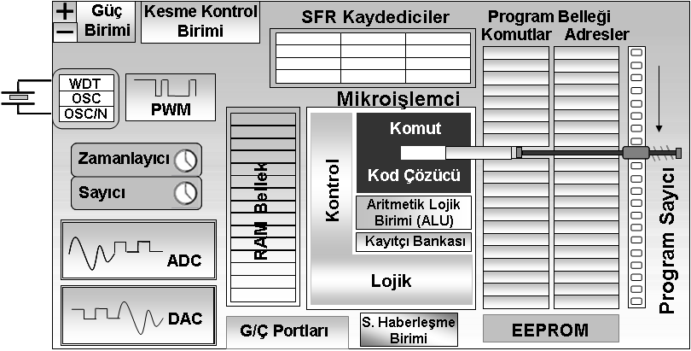
Mikrodenetleyicinin Blok Diyagramı

Slide 7
Mikrodenetleyici temel bileşenleri
Mikrodenetleyici temel olarak dört bileşenden oluşur
  Mikroişlemci
  Bellek
  Giriş/çıkış birimi
  Saat darbe üretici

Slide 8
1.MİB (Merkezi İşlem Birimi)
MİB (Merkezi İşlem Birimi, CPU-Central Processing Unit) programın çalışması için gerekli aritmetik ve mantıksal işlemleri yürütür.
Aynı zamanda hafıza ünitelerindeki verileri okur veya depolar.
Kayıtçılar, ALU (Aritmetik Lojik Ünitesi), sayıcılar, yığın göstericisi gibi fonksiyonel birimlerden meydana gelmektedir

Slide 9
2.Bellek
İkinci önemli blok, ROM veya RAM bellekleri bulunduran hafıza birimidir.
ROM bellek program kodunun depolandığı
RAM ise geçici veya program verilerinin depolandığı hafıza tipleridir.
RAM bellek bir bakıma mikrodenetleyicinin kullandığı bir çeşit müsvedde kağıttır. Bu bellek sürekli yazılır ve silinir.
ROM bellek bir kere programlandıktan sonra programın çalışması boyunca değiştirilmez (IAP “Uygulama Esnası Programlama” teknolojisi hariç).

Slide 10
3.Giriş/Çıkış Birimi
Mikrodenetleyicinin üçüncü temel bloğu Giriş/Çıkış birimidir.
Mikrodenetleyiciden dışarıya giden veya dışarıdan mikrodenetleyiciye gelen sinyallerin alınmasında ve gönderilmesinde kullanılır.

Slide 11
4.Saat Darbe Üretici
Çip içi (On-Chip) bir çok fonksiyonel birimin senkronize bir şekilde çalışması için gerekli olan saat sinyalini üretir.

Slide 12
Mikrodenetleyici Mimari Özellikleri
Mikrodenetleyici mimarileri iki ayrı kategoriye göre sınıflandırılmaktadır.
  Hafıza organizasyonu açısından
  Komut işleme tekniği açısından

Slide 13
1.Hafıza organizasyonu açısından
Mikroişlemci ve denetleyiciler hafıza kullanımı bakımından iki mimari üzerine tasarlanır
  Von Neuman
  Harvard
Mimariler ABD savunma bakanlığının askeri amaçlı bir proje için açtığı tasarım yarışması sonucu ortaya çıkarılmışlardır.
Geçmişte Von Neuman mimarisi tercih edilse de 1970’li yılların sonlarında Harvard mimarisi mikrodenetleyici tasarımında standart hale gelmiştir.
Günümüzde bu iki mimari yapının özelliklerini de içeren mikrodenetleyiciler (MAXQ ailesi) de bulunmaktadır.

Slide 14
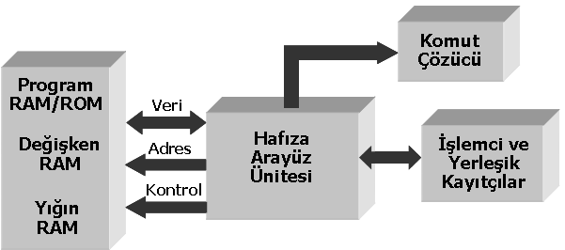
1.Hafıza organizasyonu açısından
Von Neuman
Veri ve Program alanı aynı hafıza haritası üzerinde bulunur
Kullanan işlemciler: 80X86, 68HC11, v.b.
Von Neuman mimarisi PC olarak bilinen kişisel bilgisayarlar arasında standarttır.

Slide 15
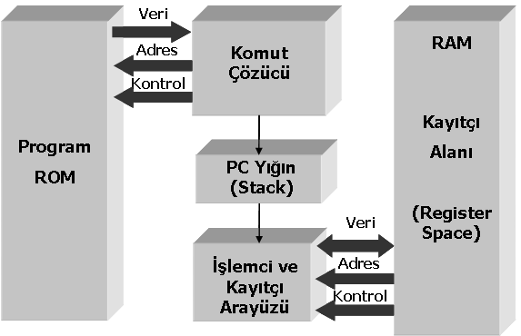
1.Hafıza organizasyonu açısından
Harvard
Veri ve Program alanı ayrı hafıza haritası üzerindedir
Güvenilirdir
Kullanan işlemciler: 8051 , PIC
8051’in iç yapısı Harvard mimarisine uygun tasarlanmıştır.

Slide 16
2.Komut işleme tekniği açısından
Mikrodenetleyici ya da mikroişlemciler genellikle komut işleme açsından iki grup mimari altında toplanabilir
  CISC (Complex Instruction Set Computer, Karmaşık Komut Setli Bilgisayar)
  RISC (Reduced Instruction Set Computer, Azaltılmış Komut Setli Bilgisayar)

Slide 17
2.Komut işleme tekniği açısından
CISC Çekirdekler
Mikroişlemci çok sayıda komut içerir ve her eylem için bir komut tanımlanmıştır.
Temel prensip: donanım her zaman yazılımdan hızlıdır
CISC Karmaşık Komut Set Bilgisayarı anlamına gelmektedir.
Her işlem için farklı bir komut kullanmak işlemleri hızlandırır ancak donanımın yükü artar

Slide 18
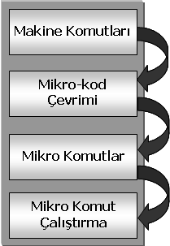
2.Komut işleme tekniği açısından
CISC Çekirdekler
çeşitli olan komutları çalıştırmak için mikro-kod kullanılmaktadır.
Komutların çözümünde oldukça karmaşık devrelere (kod çözücülere) ihtiyaç vardır.

Slide 19
2.Komut işleme tekniği açısından
RISC Çekirdekler
Karmaşık assembly dili komutlarının tamamı kullanılmamaktadır.
Daha az, basit ve hızlı komutlar, uzun, karmaşık ve daha yavaş CISC komutlarından daha verimlidir.
RISC mimari, daha basit komutlar kullanarak çip karmaşıklığını azaltmaktadır.

Slide 20
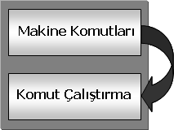
2.Komut işleme tekniği açısından
RISC Çekirdekler
RISC komutlarının daha kısa olması belirli bir görevin tamamlanabilmesi için daha fazla komuta gereksinim duyulmasına yol açabilir.
RISC mimariler için üretilen derleyiciler daha önce CISC mimarisinde bulunan donanım birimlerinin görevini üstlenmek üzere ekstra komutlar kullanmaktadır.

Slide 21
RISC ve CISC’ın Karşılaştırılması
Kriterler | RISC | CISC
Çevrim Süresi | + : Mikro-kod çevirim aşamalarından geçmek zorunda olmadığından, RISC mimariler, komutları daha hızlı işletmektedir. | - : Uzun süren çevrim aşamaları
Programlama | + : Karmaşık CISC komutları ile programlama yapılmadığından RISC mimariler için yazılan assembly komutları daha anlaşılır ve basit olmaktadır. | - : Karmaşık assembly komutları + : Daha az saat çevriminde daha çok iş
Derleme Performansı | + :CISC mimarilerden daha basit komutlar ile rutinler üretilebilir. | + : RISC mimari için üretilen program derleyiciler daha uzun sürede programı derleyebilirler

Slide 22
Hangisi tercih edilmeli RISC/CISC?
Tercih tasarımcıların hangi kriterleri önemsediği ile ilgidir.
Kriterler: maliyet, fonksiyonellik, ve esnekliktir.

Slide 23
μD Seçiminde Dikkat Edilecek Ölçütler
Maliyet ve bulunma kolaylığı
Mikrodenetleyicinin çalışma hızı
Giriş/Çıkış port sayısı
Bellek büyüklüğü ve tipi
Zamanlayıcı/Sayıcı adedi
Analog/Dijital dönüştürücü
Enerji sarfiyatı
Geliştirme araçlar
Müşteri desteği

Slide 24
Mikrodenetleyicilerin rakipleri
Mikrodenetleyicilerin endüstrideki rakipleri
  Mikroişlemcililer
  PLC (Programlanabilir Mantık Denetleyici) tabanlı sistemlerdir.

Slide 25
µişlemci ile µdenetleyicinin karşılaştırılması
Mikroişlemci; ikili sayı sistemine göre çalışan, komut dizilerini işleyen, aritmetiksel ve mantıksal işlemleri yapan ve bunları denetleyen sistemdir.
Mikrodenetleyici; giriş ve çıkış birimleri düzenleyen, programlayan ve bu devreleri içinde bulunduran mikroişlemcilere denir.

Slide 26
PLC ile µdenetleyicinin karşılaştırılması
Endüstrideki analog sinyal işleme ihtiyaçları sebebiyle daha çok analog giriş ve çıkışa sahiptir.
Yerleşik bir güç kaynağına ve çeşitli göstergelere sahiptirler.
Kapalı bir kutu içerisinde muhafaza edilirler.
Maliyetleri oldukça yüksektir.

Slide 27
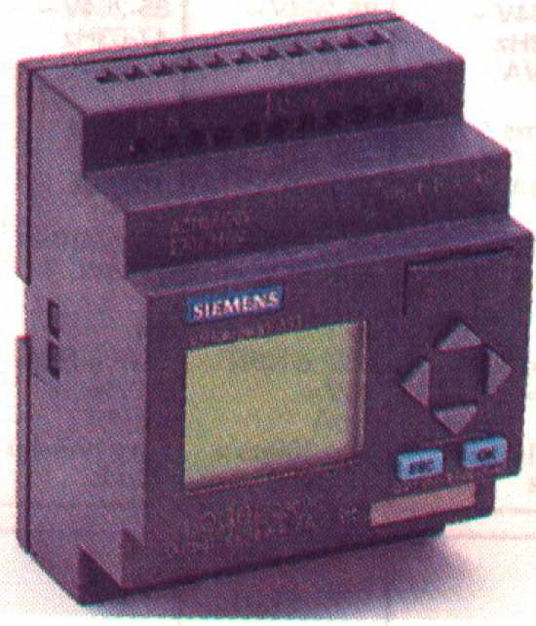
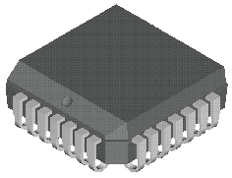

PLC ile Mdenetleyicinin karşılaştırılması
PLC
Mikrodenetleyici

